Slide 1




信息技术基础
1.1 信息及其特征

Slide 2
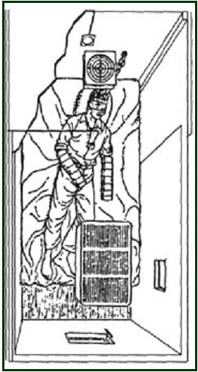
感觉剥夺实验
实验者将被关在有隔音装置的小房间里，让他们带上半透明的保护镜以尽量减少视觉刺激。接着，又让他们戴上木棉手套，并在其袖口处套了一个长长的圆筒。为了限制各种触觉刺激，又在其头部垫了一个气泡胶枕，同时用空气调节器的单调嗡嗡声限制他们的听觉。除了进餐和排泄以外的其他时间，实验者都要求被测者躺在床上。可以说，这就等于是一个所有感觉都被剥夺的状态。
实验前，大多数被测者以为能利用这个机会好好睡一觉，或者考虑论文、课程计划。
实验后,被测者报告说，在实验过程中,对任何事情都不能进行清晰的思考，哪怕是在很短的时间内。他们不能集中注意力，思维活动似乎是“跳来跳去”的。感觉剥夺实验停止后，这种影响仍在持续。

Slide 3
启发
信息是人类生存和发展的基本条件与基本需求。
信息：无处不在

Slide 4
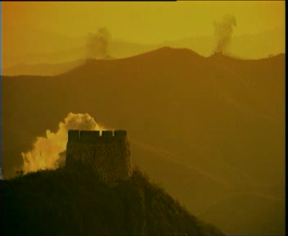
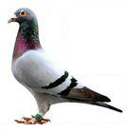
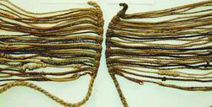
高中信息技术（必修）
信息技术基础
第一章 信息与信息技术
一、 信息。
人类生活离不开信息。
（古代信息传播方法）
结绳记事
信鸽传书
烽火告急
广东汕头华侨中学技术组

Slide 5
高中信息技术（必修）
信息技术基础
第一章 信息与信息技术
香农：认为信息是“用来消除不确定性的东西”，指的是有
新内容或新知识的消息。
维纳：提出“信息就是信息，不是物质，也不是能量”。
钟义信：认为信息是“事物运动的状态和方式，也就是事物
内部结构和外部联系的状态和方式”。
广东汕头华侨中学技术组

Slide 6

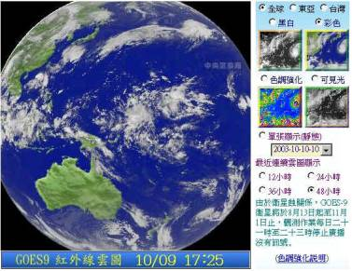
高中信息技术（必修）
信息技术基础
第一章 信息与信息技术
任务：从具体事例出发，认识信息的含义
例1：鸿篇巨著记录着一段段的历史事件或探索知识的足迹。
例2： “看云识天气” 。
例3: 驻外记者将新闻资料在计算机中编辑处理后，通过网络传回电视台，以便及时发布。
广东汕头华侨中学技术组

Slide 7
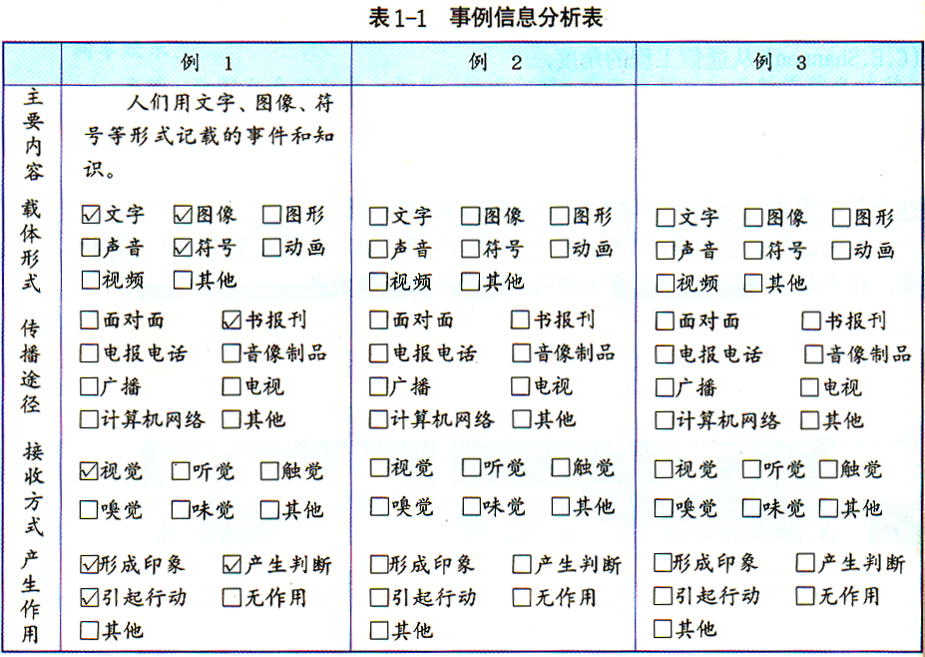
高中信息技术（必修）
信息技术基础
第一章 信息与信息技术
广东汕头华侨中学技术组

Slide 8

例 子 | 主要内容 | 信息表现 形式 | 信息传播 媒体 | 信息接收 方式 | 信息产生 作用
例1：中华民族文化的传播
例2：“看云识天气”
例3：网络的发展推动社会变革
人们用语言、文字、图像、符号等并通过书籍记载了事件和知识。
语言、文字、
图形、
图像、符号等
形成印象、
产生判断、
引起行动等
书籍等
视觉
气象部门把各种气象信息制作成各种图表、数据等，通过电视、广播、计算机网络等为人们提供天气预报等服务。
语言、文字、
图形、图像、
符号、声音等
电视、广播、
计算机网络等
形成印象、产
生判断、引起
行动等
视觉、听觉
人们利用信息网络
学习和生活。
语言、文字、
图形、图像、
符号、声音等
形成印象、
产生判断、
引起行动等
网络等
视觉、听觉

Slide 9
高中信息技术（必修）
信息技术基础
第一章 信息与信息技术
信息的传播过程
信息发出方
用何载体
以何途径
信息接收方
接收效果及作用
（信源）
（信息传递）
（信宿）
广东汕头华侨中学技术组

Slide 10
高中信息技术（必修）
信息技术基础
第一章 信息与信息技术
二、 信息的基本特征
任务：分析案例，探讨信息的特征
例1：卫星电视呈现精彩节目。
例2：销售方案分享。
例3：啤酒与尿布。
例4：错过的象棋比赛。
例5：赤壁之战。
广东汕头华侨中学技术组

Slide 11
例子(分类) | 主要内容 | 主要的信息特征 | 几点启示
例1：体育盛事(体育) | 即使路途遥远，人们仍然可以通过电视节目观看体育赛事。 | 信息的可传递性。 | 信息可以在时空之间实现传递。
例2：分享销售的经验与技巧(经济) | 公司设立了每季度一次的销售方案评奖，每位销售人员积极参与，乐于分享，形成良好的企业文化氛围，销售业绩攀升。 | 信息的可共享性。 | 彼此分享成功的经验和技巧，这是学习和进步的表现。
例3：啤酒与尿布(经济) | 超市老板敏锐地从计算机自动收款系统的统计数据中发现，啤酒与尿布的销售量同时增长，于是改变销售策略，结果销售量大增。 | 信息是可以处理的，如果运用得当，则可以增值。 | 善于从凌乱的信息中寻找它们之间的联系，会有意料不到的收获。
例4：象棋比赛(生活) | 看到已经失效过时的“象棋比赛”通知，想参赛也没机会了。 | 信息的时效性问题。 | 信息的时效性能决定其使用价值。
例5： 赤壁之战(战争) | 蒋干偷“书”，曹操斩将；庞统谋略，曹船相接；黄盖诈降，曹军大败。 | 信息具有真实与虚假之分。 | 真真假假，可能误事害人，也可能是智慧的高度体现。

Slide 12
参考选题 | 例子 | 主要的信息特征 | 选例说明
知己知彼，百战不殆 | 田忌赛马故事 | 真实性。突出信息的综合应用及其价值问题。 | 例子往往体现出人们的智慧谋略、实际效益或经验教训等方面的内容。
真假难辨 | 孙膑“减灶退敌”、诸葛亮“空城计”吓退司马懿等故事 | 真实性。说明信息的干扰性问题。 | 这涉及到许多历史典故及生活实例，要给予正面积极的引导。
老黄历看不得 | 找路时，使用旧的交通地图往往会误事 | 时效性，也有长与短之分。信息的使用价值表现之一。 | 人们如何捕捉机遇，准确把握信息的时效性等。
一传十，十传百 | 中国航天载人成功飞行的消息在寻常百姓中已广为人知。 | 传递性。时间上、空间上的存储与传递。 | 经典的、有价值的东西流传久远，通信发达使信息传播得更快更远更广。
玉不琢不成器 | 孟浩然的诗词直白易懂，多为反复修改、推敲而成。 | 可处理，可增值。反复锤炼的重要性。 | 信息要经过加工和处理，才有可能产生增值。
一千个读者，一千个‘哈姆雷特’ | 对于同一件事情，每个人可能会有不一样的看法。 | 相对性。产生信息需求的多样性和价值观偏差问题。 | 对某些事情或现象(例如某犯罪案例)的态度和对策。

Slide 13
高中信息技术（必修）
信息技术基础
第一章 信息与信息技术
信息的基本特征
传递性
共享性
依附性和可处理性
价值相对性
时效性
真伪性
广东汕头华侨中学技术组

